Slide 1
Witryny i aplikacje internetowe · Rok 2 · Lekcja 3
JavaScript asynchroniczny i API
Pętla zdarzeń, Promise, async/await i fetch — pobieranie danych z publicznych API bez przeładowania strony
Technikum · informatyk i programista · kwalifikacja INF.03 · stan wiedzy: październik 2026
Notes:
Lekcja łączy JS z roku 1 z komunikacją klient–serwer. Wyniki konsoli pochodzą z Node.js 22. Zrzuty z przykładów fetch wykonano w Chromium z lokalnym serwerem testowym, który zwraca odpowiedzi w tym samym formacie co API NBP i Open-Meteo (wartości liczbowe są przykładowe) — na lekcji warto uruchomić te same przykłady z prawdziwymi adresami.

Slide 2
JAK TO DZIAŁA
Jeden wątek i pętla zdarzeń
Stos wywołań
Przeglądarka / Node
Kolejki zadań
Pętla zdarzeń
JS wykonuje kod po kolei — jedna rzecz naraz
→
długie operacje (czas, sieć, pliki) dzieją się poza JS
→
gotowe wyniki czekają: najpierw mikrozadania (Promise), potem zadania (setTimeout, zdarzenia)
→
gdy stos jest pusty, bierze kolejne zadanie z kolejki
Synchronicznie
Asynchronicznie
każda instrukcja czeka na poprzednią; długa pętla „zamraża” stronę
zlecamy operację i podajemy, co zrobić z wynikiem później — strona reaguje dalej
Zapamiętaj
Kod asynchroniczny nie działa „równolegle” z naszym JS — wynik operacji trafia do kolejki i zostaje obsłużony, gdy bieżący kod się skończy.
Witryny i aplikacje internetowe · Rok 2 · Lekcja 3 · JS asynchroniczny i API
Notes:
Analogia: kelner (jeden wątek) przyjmuje zamówienia i nie stoi przy kuchni, aż danie będzie gotowe — kuchnia (przeglądarka) daje znać, a kelner wraca, gdy ma wolną chwilę. Pytanie: co się stanie ze stroną, jeśli w obsłudze kliknięcia napiszemy pętlę liczącą 5 sekund?

Slide 3
KOLEJNOŚĆ
setTimeout, setInterval i kolejka
Konsola (Node.js 22)
console.log('1. start');
setTimeout(() => console.log('4. timeout'), 0);
1. start
Promise.resolve()
2. koniec kodu
.then(() => console.log('3. then'));
3. then
console.log('2. koniec kodu');
4. timeout
tik
const id = setInterval(
tik
() => console.log('tik'), 100);
tik
setTimeout(() => {
zatrzymano
clearInterval(id);
console.log('zatrzymano');
Funkcja | Działanie
setTimeout(f, ms) | wywoła f raz, najwcześniej po ms
setInterval(f, ms) | wywołuje f co ms
clearTimeout / clearInterval(id) | anuluje zaplanowane wywołanie
}, 350);
Witryny i aplikacje internetowe · Rok 2 · Lekcja 3 · JS asynchroniczny i API
Notes:
Opóźnienie 0 ms nie znaczy 'od razu' — funkcja trafi do kolejki i wykona się dopiero po całym bieżącym kodzie oraz po mikrozadaniach (Promise). Typowy błąd: setInterval bez clearInterval — licznik działa w nieskończoność, a przy kolejnych kliknięciach przybywa interwałów.

Slide 4
PROMISE
Obietnica wyniku w przyszłości
Konsola (Node.js 22)
function czekaj(ms, ok = true) {
return new Promise((resolve, reject) => {
gotowe po 200 ms
setTimeout(() => ok
błąd: nie udało się
? resolve(`gotowe po ${ms} ms`)
koniec
: reject(new Error('nie udało się')), ms);
});
Stan | Znaczenie
pending | operacja trwa
fulfilled | sukces → then
rejected | błąd → catch
}
czekaj(200)
.then(w => {
console.log(w);
return czekaj(100, false);
})
.then(() => console.log('to się nie wykona'))
.catch(e => console.log('błąd:', e.message))
.finally(() => console.log('koniec'));
Witryny i aplikacje internetowe · Rok 2 · Lekcja 3 · JS asynchroniczny i API
Notes:
Promise to obiekt, który 'obiecuje' wartość później. then zwraca nowy Promise, dlatego można łączyć wywołania w łańcuch, a jeden catch na końcu łapie błąd z dowolnego kroku. Sami rzadko tworzymy Promise przez new — częściej dostajemy go od fetch czy innych API.

Slide 5
ASYNC / AWAIT
Asynchronicznie, ale czytelnie
Konsola (Node.js 22)
const czekaj = (ms, v) =>
new Promise(r => setTimeout(() => r(v), ms));
po kolei: 601.48 ms
razem: 300.763 ms
async function pobierzWszystko() {
[ 'A', 'B', 'C', 'D' ]
console.time('po kolei');
const a = await czekaj(300, 'A');
async — funkcja zawsze zwraca Promise
await — czeka na wynik Promise, nie blokując strony
niezależne operacje uruchamiaj razem: Promise.all
błędy łapiemy zwykłym try / catch
const b = await czekaj(300, 'B');
console.timeEnd('po kolei');
console.time('razem');
const [c, d] = await Promise.all([
czekaj(300, 'C'), czekaj(300, 'D')]);
console.timeEnd('razem');
return [a, b, c, d];
}
console.log(await pobierzWszystko());
Witryny i aplikacje internetowe · Rok 2 · Lekcja 3 · JS asynchroniczny i API
Notes:
Czasy w konsoli są zmierzone i mogą różnić się o kilka milisekund przy każdym uruchomieniu. Dwa await jeden po drugim to ok. 600 ms, Promise.all — ok. 300 ms. Await na najwyższym poziomie działa w modułach (type=module), w zwykłych skryptach tylko wewnątrz funkcji async.

Slide 6
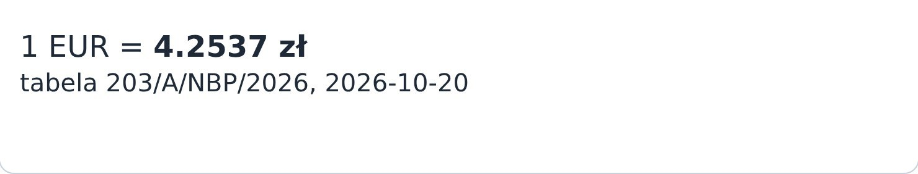
FETCH
Pobieranie danych: GET i JSON
Wynik (serwer testowy, dane przykładowe)
<p id="kurs">Wczytywanie…</p>
<script type="module">
localhost/kurs.html
const url = 'https://api.nbp.pl/api/'
+ 'exchangerates/rates/a/eur/?format=json';
const odp = await fetch(url);
const dane = await odp.json();
const { no, mid, effectiveDate } = dane.rates[0];
kurs.innerHTML = `1 ${dane.code} =
Odpowiedź serwera (JSON)
<b>${mid.toFixed(4)} zł</b><br>
{"table": "A", "currency": "euro",
<small>tabela ${no}, ${effectiveDate}</small>`;
"code": "EUR", "rates": [
</script>
{"no": "203/A/NBP/2026",
"effectiveDate": "2026-10-20",
fetch(url) zwraca Promise z obiektem Response
odp.json() — też asynchronicznie: czyta i parsuje treść
"mid": 4.2537}]}
Witryny i aplikacje internetowe · Rok 2 · Lekcja 3 · JS asynchroniczny i API
Notes:
Adres API NBP i struktura odpowiedzi są prawdziwe (tabela A, pole mid = kurs średni). Liczby na zrzucie pochodzą z serwera testowego — na lekcji uruchom przykład z internetem i porównaj z kursem na stronie NBP. Przypomnienie: innerHTML jest tu bezpieczne, bo wstawiamy liczby i dane z zaufanego źródła; tekst od użytkowników wstawiamy przez textContent.

Slide 7
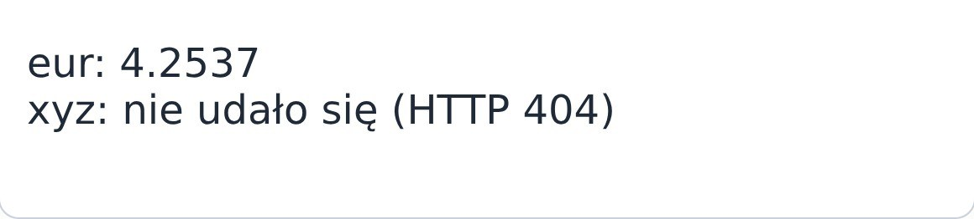
OBSŁUGA BŁĘDÓW
response.ok i try / catch
Wynik (serwer testowy)
<p id="info"></p>
<script type="module">
localhost/kursy.html
async function kurs(kod) {
const odp = await fetch('https://api.nbp.pl/api/'
+ `exchangerates/rates/a/${kod}/?format=json`);
if (!odp.ok) throw new Error(`HTTP ${odp.status}`);
return (await odp.json()).rates[0].mid;
Sytuacja | Co robi fetch
brak sieci, zła domena, CORS | Promise odrzucony → catch
odpowiedź 404, 500… | Promise spełniony, ok = false
odpowiedź 200–299 | ok = true
}
for (const kod of ['eur', 'xyz']) {
try {
info.innerHTML += `${kod}: ${await kurs(kod)}<br>`;
} catch (e) {
info.innerHTML += `${kod}: nie udało się (${e.message})<br>`;
}
}
</script>
Uwaga
fetch nie zgłasza błędu przy 404! Zawsze sprawdzaj odp.ok lub odp.status.
Witryny i aplikacje internetowe · Rok 2 · Lekcja 3 · JS asynchroniczny i API
Notes:
To najczęstszy błąd: kod zakłada, że catch złapie 404, a w praktyce próbuje czytać nieistniejące pola i dostaje TypeError. API NBP dla nieznanego kodu waluty zwraca status 404. Komunikat dla użytkownika powinien być zrozumiały — szczegóły techniczne do console.error.

Slide 8
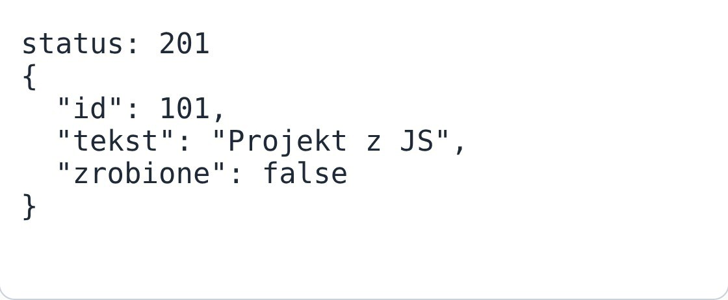
WYSYŁANIE
fetch z metodą POST
Wynik (serwer testowy)
<pre id="o"></pre>
<script type="module">
localhost/dodaj.html
const odp = await fetch('https://api.example.com/zadania', {
method: 'POST',
headers: { 'Content-Type': 'application/json' },
body: JSON.stringify({ tekst: 'Projekt z JS',
zrobione: false })
});
const nowe = await odp.json();
o.textContent = `status: ${odp.status}\n`
method: GET (domyślnie), POST, PUT, PATCH, DELETE
body — tekst, więc obiekt przez JSON.stringify
nagłówek Content-Type mówi serwerowi, co wysyłamy
201 Created — serwer utworzył zasób
+ JSON.stringify(nowe, null, 2);
</script>
Witryny i aplikacje internetowe · Rok 2 · Lekcja 3 · JS asynchroniczny i API
Notes:
api.example.com to adres przykładowy — na zrzucie odpowiada lokalny serwer testowy, który zwraca wysłany obiekt z nadanym id. Formularz HTML też można wysłać przez fetch: body: new FormData(form) — wtedy nie ustawiamy Content-Type ręcznie. Własne API w PHP napiszemy w lekcji 2.13.

Slide 9

PUBLICZNE API
Kursy walut i pogoda
API | Przykładowy adres | Klucz
NBP — kursy walut, ceny złota | api.nbp.pl/api/exchangerates/rates/a/usd/ | nie
NBP — cała tabela A | api.nbp.pl/api/exchangerates/tables/a/ | nie
Open-Meteo — pogoda | api.open-meteo.com/v1/forecast?latitude=… | nie (użytek niekomercyjny)
Wynik (serwer testowy, dane przykładowe)
<div id="w">…</div>
<script type="module">
localhost/pogoda.html
const url = new URL('https://api.open-meteo.com/v1/forecast');
url.search = new URLSearchParams({
latitude: 50.06, longitude: 19.94,
current: 'temperature_2m,wind_speed_10m' });
Przed użyciem API przeczytaj dokumentację: format adresu, limity zapytań, licencję danych i wymagany podpis źródła.
const { current: c, current_units: u } =
await (await fetch(url)).json();
w.textContent = `Kraków: ${c.temperature_2m} ${u.temperature_2m}`
+ `, wiatr ${c.wind_speed_10m} ${u.wind_speed_10m}`;
</script>
Witryny i aplikacje internetowe · Rok 2 · Lekcja 3 · JS asynchroniczny i API
Notes:
URLSearchParams poprawnie koduje parametry (spacje, polskie znaki) — lepsze niż sklejanie adresu ręcznie. Wiele API (np. mapy, część serwisów pogodowych) wymaga klucza — klucza prywatnego nie umieszczamy w kodzie przeglądarki, tylko wywołujemy API przez własny serwer.

Slide 10
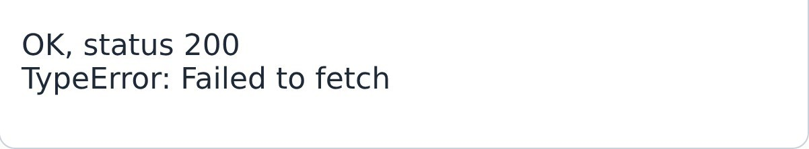
BEZPIECZEŃSTWO PRZEGLĄDARKI
CORS — kto może czytać odpowiedź
Strona
Serwer API
Przeglądarka
http://moja-strona.pl wywołuje fetch do innego originu
→
odpowiada i dodaje (albo nie) nagłówek Access-Control-Allow-Origin
→
jest nagłówek pasujący do strony → JS dostaje dane; brak → błąd
Wynik (serwer testowy z nagłówkiem i bez)
<p id="o"></p>
<script type="module">
localhost/cors.html
for (const adres of ['https://api.nbp.pl/…/eur/',
'https://inny-serwer/bez-cors']) {
try {
const odp = await fetch(adres);
o.innerHTML += `OK, status ${odp.status}<br>`;
Same-Origin Policy: domyślnie JS czyta tylko odpowiedzi z własnego originu
CORS ustawia serwer, nie da się go „włączyć” w kodzie strony
przy POST z JSON przeglądarka najpierw pyta serwer zapytaniem OPTIONS
} catch (e) {
o.innerHTML += `${e.name}: ${e.message}<br>`;
}
}
</script>
Witryny i aplikacje internetowe · Rok 2 · Lekcja 3 · JS asynchroniczny i API
Notes:
Origin = protokół + domena + port. Komunikat 'Failed to fetch' nie mówi, dlaczego — szczegóły (brak nagłówka Access-Control-Allow-Origin) są tylko w konsoli F12. NBP i Open-Meteo wysyłają ten nagłówek, dlatego działają prosto ze strony. Jeśli API go nie wysyła, zapytanie robimy z własnego serwera (np. w PHP), gdzie CORS nie obowiązuje.

Slide 11
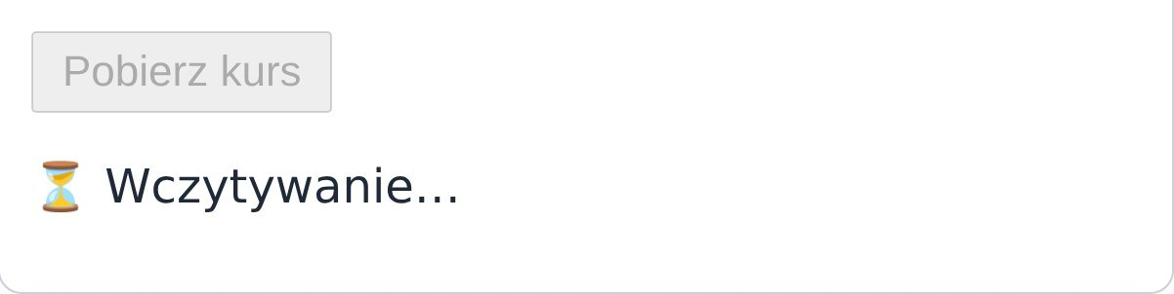
INTERFEJS
Stan ładowania i błędu
Zrzut w trakcie pobierania
<button id="btn">Pobierz kurs</button>
<p id="stan" aria-live="polite"></p>
localhost/kurs.html
<script type="module">
btn.onclick = async () => {
btn.disabled = true; stan.textContent = '⏳ Wczytywanie…';
try {
const odp = await fetch(API_URL);
if (!odp.ok) throw new Error(odp.status);
trzy stany: ładowanie → dane albo komunikat błędu
disabled zapobiega wielokrotnemu wysłaniu
finally zawsze odblokuje przycisk
const { rates } = await odp.json();
stan.textContent = `EUR: ${rates[0].mid} zł`;
} catch {
stan.textContent = 'Błąd pobierania. Spróbuj ponownie.';
} finally {
btn.disabled = false;
}
};
</script>
Witryny i aplikacje internetowe · Rok 2 · Lekcja 3 · JS asynchroniczny i API
Notes:
API_URL to adres API (np. NBP) zapisany w stałej. Zrzut wykonano 0,15 s po kliknięciu — serwer testowy odpowiada po 4 s, więc widać stan ładowania i wyłączony przycisk. aria-live='polite' sprawia, że czytnik ekranu odczyta zmianę komunikatu. Pytanie do klasy: co zobaczy użytkownik, jeśli nie obsłużymy błędu? (wieczne 'Wczytywanie…').

Slide 12
DO ZROBIENIA
Ćwiczenia
1
Przewidź kolejność komunikatów w podanym kodzie z console.log, setTimeout i Promise.then — potem sprawdź w konsoli.
2
Napisz funkcję async kurs(kod) korzystającą z API NBP i wyświetl w tabeli kursy EUR, USD, GBP i CHF (użyj Promise.all).
3
Dodaj do strony z kursem stan ładowania, komunikat dla błędnego kodu waluty (404) i przycisk „Odśwież”.
4
Zbuduj widżet pogody z Open-Meteo: wybór miasta z listy <select> (współrzędne w atrybutach data-*).
5
Dla chętnych: przelicznik walut — kwota w PLN, wybór waluty, wynik zaokrąglony do 2 miejsc.
Witryny i aplikacje internetowe · Rok 2 · Lekcja 3 · JS asynchroniczny i API
Notes:
Zad. 2: cała tabela A (api.nbp.pl/api/exchangerates/tables/a/?format=json) zwraca wszystkie kursy jednym zapytaniem — dobra okazja, żeby porozmawiać o liczbie zapytań do serwera. Strony uruchamiamy przez serwer (Live Server/XAMPP), bo używamy type=module.

Slide 13
SPRAWDŹ SIĘ
Pytania na koniec lekcji
1
Dlaczego setTimeout(f, 0) nie wykonuje f natychmiast?
2
Jakie są trzy stany obiektu Promise?
3
Co zwraca funkcja oznaczona słowem async i do czego służy await?
4
Czy fetch zgłosi wyjątek przy odpowiedzi 404? Jak to sprawdzić?
5
Co to jest CORS i kto decyduje, czy strona może odczytać odpowiedź?
Źródła: MDN Web Docs (Using promises, async function, Fetch API, CORS), dokumentacja API NBP (api.nbp.pl), dokumentacja Open-Meteo
Notes:
Odp. 5: mechanizm, w którym serwer nagłówkami Access-Control-Allow-* zezwala stronom z innych originów na odczyt odpowiedzi; egzekwuje go przeglądarka.

